Slide 1
망원 런닝 메이트
2020-04-20
Ver. 1.0

Slide 2

문서이력
버전 | 변경일자 | page | 내 용 | 작성자
v.0.1 | 2020-04-20 | - | 최초작성 | 강대국
v.0.2 | 2020-05-06 | - | 웹 스토리보드 변경 및 모바일 스토리보드 추가 | 강대국
문서이력
| 이 문서의 버전정보를 확인할 수 있는 문서
기획문서는 최초 작성 후 작성 시와 달라지는 여러 이해당사자의 필요나 개발 환경에 따라 수정이 여러 차레 발생할 수 있습니다.
기획 문서는 디자인, 개발 완료까지 작업을 진행하는 작업자와 관리자까지 최종 결과물에 대한 기초자료가 되기 때문에 수정된 정보 에 대한 관리가 되지 않으면 최종 결과물이 원하는 방향대로 나오지 않을 수 있습니다.
정해진 양식은 없지만 일반적으로 버전 별 변경일자, 수정된 페이지와 수정 내용을 작성하고 최종 버전을 공유합니다.

Slide 3

망원런닝메이트 서비스 개요
구분 | 내용
기획 서비스 | 망원, 마포 런닝 코스 추천
기획 배경 | 코로나로 인한 개인 러닝인구 증가, 러닝 대형 커뮤니티의 부재로 인한 러닝 코스 정보의 접근성 낮음 개인에게 맞는 러닝코스 추천서비스의 부재
기획 목적 | 맞춤 러닝코스 추천 마포 볼거리 추천
기대 효과 | 마포의 러닝 인구 증가 및 유입 지역경제 활성화 사용자 응답 데이터 활용가능
주요 기능 | 대략 3가지 정도의 선택지를 주고 이용자에게 맞는 러닝코스를 추천 카카오 지도를 이용 러닝코스를 시각화, 거리데이터 제공 러닝코스에 대한 설명( 접근성, 길찾기, 주변경관, 주변상권, 예상시간, 소모칼로리 등) 마포 갈만한 러닝코스에 대한 추천, 주변 갈만한 공원, 상점 등 추천 러닝 후 샤워시설에 대한 정보 공유 다른 마포 추천사이트와의 링크 연계 추후 커뮤니티 개설
주요 고객 | 마포, 망원에 살고 있는 러닝 초보, 입문 러닝에 익숙하지만 새로운 러닝 코스를 가고 싶은 러너 마포에서 러닝하고 싶은 외부에 사는 러너
서비스 채널 | PC/모바일 웹
기타(오픈시점 등) | 2022/05/25 (예정)

Slide 4
클라이언트 유저 플로우
로그인 프로세스(미구현)
시작
망원 런닝 메이트 첫 화면 접속
추천 시작하기 버튼 클릭
질문 응답
결과 대기
추천 결과 확인
완료

Slide 5
DEVELOP Description
1 | 로고영역 - 시선을 사로잡는 이미지, 캐릭터 등 입력
2 | 사이트 제목 - 배경, 테두리 없음
3 | 사이트 설명 - 사이트에 대한 간단한 설명 - 제목보다 2배정도 작은 폰트사이즈 - 배경, 테두리 없음
4 | 페이지 이동 버튼 - 이용자에게 질문하는 페이지로 이동시킴 - Button 설정 - Cursor를 pointer로 설정 - 배경색과 테두리를 설정
망원 러닝 메이트 - 첫페이지
1
망원 런닝 메이트
2
3
내 취향에 맞는 망원, 마포의 런닝 코스를 알아보세요 !
4
러닝 코스 추천 시작하기

Slide 6

DEVELOP Description
1 | 1) 질문 진행도 [현재페이지 번호 / 전체페이지 수] 2) 질문 진행률 진행도를 막대기로 표시, 진행률을 막대기에 색으로 칠해 알려줌 3) 캐릭터 진행률 상승 시 같이 이동하는 달리는 모션 등 캐릭터, 폰트
2 | 로고 캐릭터 - 시선을 끄는 간단한 캐릭터, 이미지 삽입
3 | 질문 제목 - 질문 제목 기입
4 | 질문 본문 - 선택지를 주고 이용자가 클릭 시 다음 질문 페이지로 이동 - Button 설정 - Cursor를 pointer로 설정 - 응답 내용을 내부적으로 배열에 저장
5 | 뒤로가기 버튼 - 첫 질문페이지가 아닌 모든 질문페이지는 뒤로가기 버튼이 있음 - 클릭 시 이전 질문페이지로 이동 - 클릭 시 현재 응답 내용 배열에서 삭제
망원 러닝 메이트 – 질문 페이지
1-1
1-3
1 / 3
1-2
2
3
러닝한 지 얼마나 되셨나요 ??
시작한 지 얼마 안됐어요
(처음이에요)
4
러닝에 자신이 있어요
(5km ~ 10km 이상도 괜찮아요)
다시하기
5

Slide 7
DEVELOP Description
1 | 로딩 애니메이션 결과 나오는 시간 동안 애니메이션을 보여줌 달리기하는 모습 등
망원 러닝 메이트 – 결과 대기 페이지
1

Slide 8
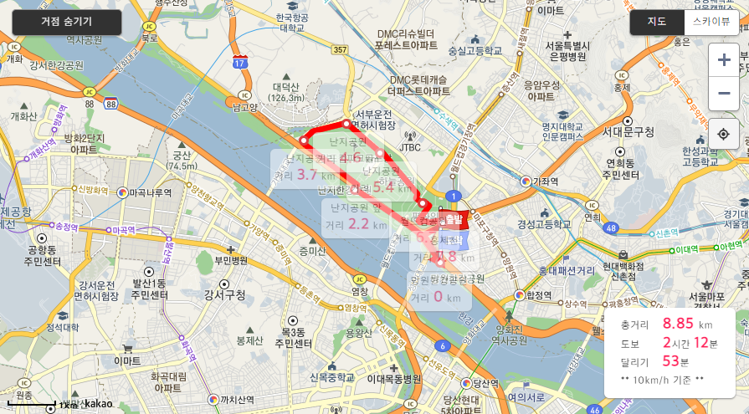
DEVELOP Description
1 | 러닝 코스 추천 결과 - 입력받은 내용을 바탕으로 배열에 해당하는 결과 페이지를 출력한다.
2 | 러닝 코스 - 카카오 지도 API를 이용해 카카오 지도 - 출발, 도착 이미지 사용 - 지도, 스카이뷰 버튼 삽입 - 화살표로 코스 표시 - 지도 확대, 축소, 현위치 버튼 추가 1) 주요 거점 설명 오버레이 주요 거점마다 점을 찍는다. 설명 오버레이를 만들어 거점명과 거리를 보여준다. 흐릿하게 보여주고 위에 마우스가 가면 선명하게 보여준다 2) 거점 숨기기, 보이기 버튼 클릭 시 주요거점 포인트 설명 오버레이들을 사라지게 한다. 오버레이들이 없을때 누르면 보이게 한다. 3) 러닝코스 정보 오버레이 - 총거리, 도보, 러닝 소요시간 등의 정보
3 | 러닝코스 요약 - 러닝코스 주요 거점 요약
4 | 러닝코스 설명 - 러닝코스에 대한 간단한 설명
5 | 다시하기 버튼 - 클릭시 질문페이지로 전환
6 | 공유하기 버튼 - 클릭시 카카오톡 auth 연동하도록(나중에)
망원 러닝 메이트 – 결과 페이지
1
1. 홍제천 코스
2-2
2
2
2-1
2-3
3
한강 → 선유도 → 상수나들목
4
망원에서 양화대교를 거쳐 선유도에 들렀다가 상수로 오는 코스다
5
6
다시하기
공유하기

Slide 9
DEVELOP Description
1 | 로고영역 - 시선을 사로잡는 이미지, 캐릭터 등 입력
2 | 사이트 제목 - 배경, 테두리 없음
3 | 사이트 설명 - 사이트에 대한 간단한 설명 - 제목보다 2배정도 작은 폰트사이즈 - 배경, 테두리 없음
4 | 페이지 이동 버튼 - 이용자에게 질문하는 페이지로 이동시킴 - Button 설정 - Cursor를 pointer로 설정 - 테두리를 설정
망원 러닝 메이트 (모바일 웹) - 첫페이지
1
망원 런닝 메이트
2
3
내 취향에 맞는 망원, 마포의 런닝 코스를 알아보세요 !
4
러닝 코스 추천 시작하기

Slide 10
DEVELOP Description
1 | 1) 질문 진행도 [현재페이지 번호 / 전체페이지 수] 2) 질문 진행률 진행도를 막대기로 표시, 진행률을 막대기에 색으로 칠해 알려줌 3) 캐릭터 진행률 상승 시 같이 이동하는 달리는 모션 등 캐릭터, 폰트
2 | 로고 캐릭터 - 시선을 끄는 간단한 캐릭터, 이미지 삽입
3 | 질문 제목 - 질문 제목 기입
4 | 질문 본문 - 선택지를 주고 이용자가 클릭 시 다음 질문 페이지로 이동 - Button 설정 - Cursor를 pointer로 설정 - 응답 내용을 내부적으로 배열에 저장
5 | 뒤로가기 버튼 - 첫 질문페이지가 아닌 모든 질문페이지는 뒤로가기 버튼이 있음 - 클릭 시 이전 질문페이지로 이동 - 클릭 시 현재 응답 내용 배열에서 삭제
망원 러닝 메이트 (모바일 웹)– 질문 페이지
2 / 3
1-1
1-3
1-2
2
3
러닝한 지 얼마나 되셨나요 ??
4
시작한 지 얼마 안됐어요
(처음이에요)
러닝에 자신이 있어요
(5km ~ 10km 이상도 괜찮아요)
뒤로가기
5

Slide 11
DEVELOP Description
1 | 로딩 애니메이션 결과 나오는 시간 동안 애니메이션을 보여줌 달리기하는 모습 등
망원 러닝 메이트 (모바일 웹)– 결과 대기 페이지
1

Slide 12
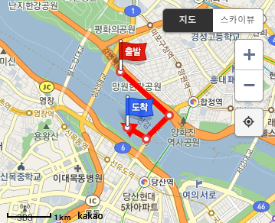
DEVELOP Description
1 | 러닝 코스 추천 결과 - 입력받은 내용을 바탕으로 배열에 해당하는 결과 페이지를 출력한다.
2 | 러닝 코스 - 카카오 지도 API를 이용해 카카오 지도 - 출발, 도착 이미지 사용 - 지도, 스카이뷰 버튼 삽입 - 화살표로 코스 표시 - 지도 확대, 축소, 현위치 버튼 추가
3 | 러닝코스 정보 - 총거리, 도보, 러닝 소요시간 등의 정보
4 | 러닝코스 요약 - 러닝코스 주요 거점 요약
5 | 러닝코스 설명 - 러닝코스에 대한 간단한 설명
6 | 다시하기 버튼 - 클릭시 질문페이지로 전환
7 | 공유하기 버튼 - 클릭시 카카오톡 auth 연동하도록(나중에)
망원 러닝 메이트 (모바일 웹)– 결과 페이지
1
1. 홍제천 코스
2
거리
2 km
도보
30분
러닝(10km/h)
15분
3
한강 → 선유도 → 상수나들목
4
망원에서 양화대교를 거쳐 선유도에 들렀다가
상수로 오는 코스다
5
6
7
다시하기
공유하기

Slide 13
DEVELOP Description
1 | 1) 질문 진행도 [현재페이지 번호 / 전체페이지 수] 2) 질문 진행률 진행도를 막대기로 표시, 진행률을 막대기에 색으로 칠해 알려줌 3) 캐릭터 진행률 상승 시 같이 이동하는 달리는 모션 등 캐릭터, 폰트
2 | 질문 제목 - 질문 제목은 Q1등 Q와 번호를 붙이고 질문 본문을 적는다
3 | 질문 사진 - 질문에 맞는 사진을 입력한다 - 이용자가 클릭 시 다음 질문 페이지로 이동 - Cursor를 pointer로 설정 - 응답 내용을 내부적으로 배열에 저장
4 | 질문 본문 - 선택지를 주고 이용자가 클릭 시 다음 질문 페이지로 이동 - Button 설정 - Cursor를 pointer로 설정 - 응답 내용을 내부적으로 배열에 저장
5 | 뒤로가기 버튼 - 첫 질문페이지가 아닌 모든 질문페이지에 대해 뒤로가기 버튼 생성 - 클릭 시 이전 질문페이지로 이동 - 클릭 시 현재 응답 내용 배열에서 삭제
망원 러닝 메이트 – 질문 페이지 (사진)
1-1
3 / 4
1-2
1-3
Q3
아래 두 사진 중에서 어디가 더 마음에 드세요?
2
이미지 1
Ex) 한강
3
이미지 2
Ex) 홍제천
이쪽이요 !
(한강)
4
이쪽이요 !
(홍체천)
5

Slide 14
DEVELOP Description
1 | 추천 코스 주변의 경관 제목
2 | 스크롤을 내리면 오른쪽에서 튀어나오는 애니메이션 적용
3 | 1) 경관 명 2) 사진, 위치 3) 지도 4) 설명 == > 어떻게 할지 레이아웃 정해야함
4 | 클릭시 다음 주변 경관 보여줌
망원 러닝 메이트 – 결과 페이지
1
주변 경관
2
3
3-1
3-3
3-2
3-4
4

Slide 15
DEVELOP Description
1 | 추천 코스 주변의 경관 제목
2 | 애플사이트 식의 사진배치
망원 러닝 메이트 – 결과 페이지
1
주변 경관
2
주변 경관 제목
주변 경관 요약
주변 경관 제목
주변 경관 요약
더 알아보기
더 알아보기
주변 경관 제목
주변 경관 요약
주변 경관 제목
주변 경관 요약
더 알아보기
더 알아보기

Slide 16
DEVELOP Description
1 | 그 밖의 추천 러닝 코스 제목
2 | 스크롤을 내리면 왼쪽에서 튀어나오는 애니메이션 적용
3 | 러닝 코스 명 러닝 코스 지도 러닝 코스 요약
4 | 클릭시 다음 러닝 코스 보여줌
망원 러닝 메이트 – 결과 페이지
그 밖의 러닝 코스 알아보기
1
2
3
3-1
3-2
4
3-3

Slide 17
DEVELOP Description
1 | 주변 상권 추천 제목 ( 구현 미정 )
2 | 상권 설명
3 | 누르면 새로운 컨텐츠 출력
4 | <footer> Github, 연락처, 마포구청, 마포 맛집, 걷고싶은 길 등 사이트 링크
망원 러닝 메이트 – 결과 페이지
주변 상권 추천 가볼만한 곳
1
2
3
4

